Slide 1
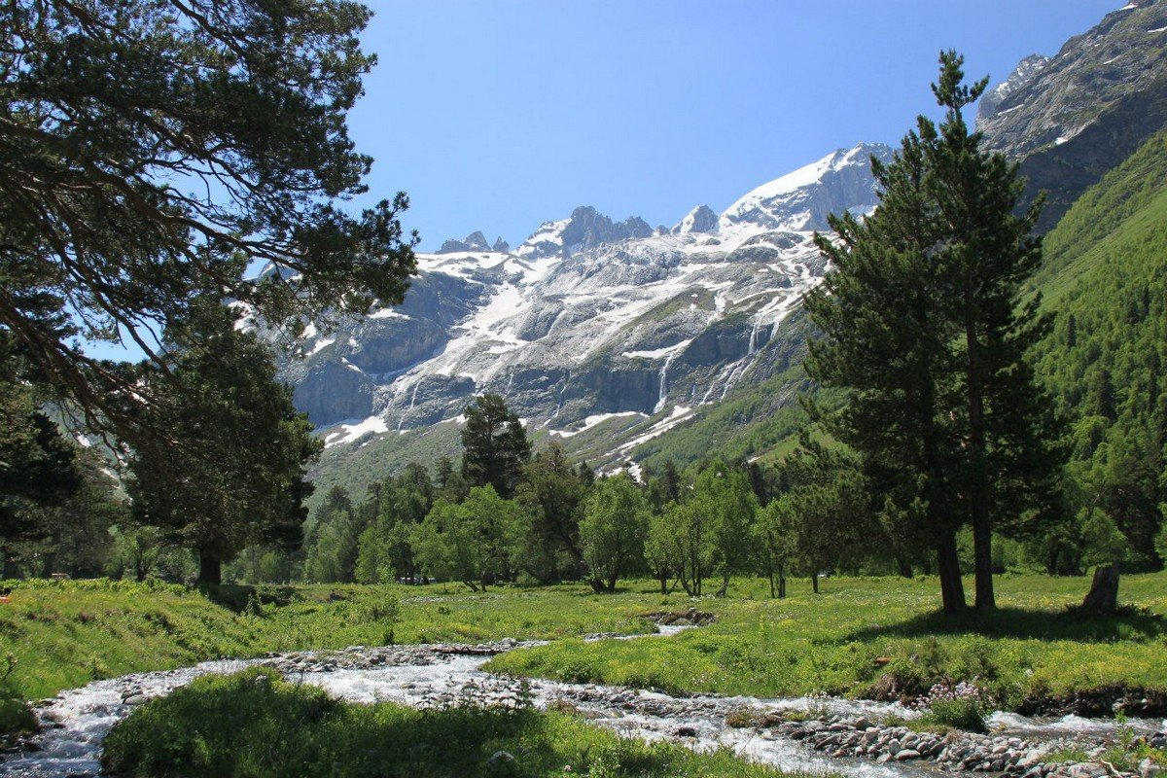
К решению Совета Зеленчукского муниципального района от 28.12.2023 №252 «О бюджете Зеленчукского муниципального района Карачаево-Черкесской Республики на 2024 год и плановый период 2025 и 2026 годов»

Slide 2
Бюджет - Фонд денежных средств, предназначенный для финансирования функций государства (федеральный и региональный уровень) и местного самоуправления (местный уровень), является основным финансовым документом страны, региона, муниципалитета, поселения, утверждаемый органом законодательной власти соответствующего уровня управления.
Бюджетные ассигнования - предельные объемы денежных средств, предусмотренные в соответствующем финансовом году для исполнения бюджетных обязательств.
Бюджетная обеспеченность (обеспеченность территории налоговыми доходами) - определяется как отношение расчетных налоговых доходов на одного жителя, которые могут быть получены на конкретной территории и аналогичным средним показателем по муниципальным образованиям того же типа с учетом структуры населения, социально-экономических, географических, климатических и иных объективных факторов.
Бюджетное обязательство - расходные обязательства, подлежащие исполнению в соответствующем финансовом году.
Бюджетный процесс - регламентируемая законодательством Российской Федерации деятельность органов государственной власти, органов местного самоуправления и иных участников бюджетного процесса по составлению и рассмотрению проектов бюджетов, утверждению и исполнению бюджетов, контролю за их исполнением, осуществлению бюджетного учета, составлению, внешней проверке, рассмотрению и утверждению бюджетной отчетности.
Бюджетная роспись - документ, который составляется и ведется главным распорядителем бюджетных средств (главным администратором источников финансирования дефицита бюджета) в соответствии с Бюджетным кодексом Российской Федерации в целях исполнения бюджета по расходам (источникам финансирования дефицита бюджета).
Бюджетная система - совокупность бюджетов государства, административно-территориальных единиц и бюджетов (смет) и счетов автономных в бюджетном отношении учреждений и фондов, основанных на экономических отношениях и юридических нормах. Характер бюджетной системы определяется социально-экономическим и политическим строем страны, а её организационное построение зависит от формы государственного и административного устройства.
Главный распорядитель бюджетных средств (ГРБС) - орган государственной власти (государственный орган), орган управления государственным внебюджетным фондом, орган местного самоуправления, орган местной администрации, а также наиболее значимое учреждение науки, образования, культуры и здравоохранения, указанное в ведомственной структуре расходов бюджета, имеющие право распределять бюджетные ассигнования и лимиты бюджетных обязательств между подведомственными распорядителями и (или) получателями бюджетных средств, если иное не установлено Бюджетным кодексом.
Доходы бюджета - поступающие от населения, организаций, учреждений в бюджет денежные средства в виде: налогов; неналоговых поступлений (пошлины, доходы от продажи имущества, штрафы и т.п.); безвозмездных поступлений; доходов от предпринимательской деятельности бюджетных организаций. (Кредиты, доходы от выпуска ценных бумаг, полученные государством (органами местного самоуправления), не включаются в состав доходов).
Дефицит бюджета - превышение расходов бюджета над его доходами.

Slide 3
ГЛОСАРИЙ
Дотации - средства, предоставляемые на безвозмездной и безвозвратной основе без установления направлений, целей и условий их использования, т.е. безвозмездная помощь одного бюджета другому, которая может быть использована органами власти соответствующего уровня на любые цели. Размер дотаций рассчитывается по установленной методике.
Казенное учреждение - государственное (муниципальное) учреждение, осуществляющее оказание государственных (муниципальных) услуг, выполнение работ и (или) исполнение государственных (муниципальных) функций в целях обеспечения реализации предусмотренных законодательством Российской Федерации полномочий органов государственной власти или органов местного самоуправления, финансовое обеспечение деятельности которого осуществляется за счет средств соответствующего бюджета на основании бюджетной сметы.
Консолидированный бюджет - свод бюджетов бюджетной системы Российской Федерации на соответствующей территории (за исключением бюджетов государственных внебюджетных фондов) без учета межбюджетных трансфертов между этими бюджетами. Консолидированным может быть бюджет на местном уровне (свод бюджета муниципального образования и бюджетов входящих в него поселений), региональном (свод бюджета субъекта Российской Федерации и бюджетов входящих в него муниципальных образований), федеральном (свод всех бюджетов бюджетной системы Российской Федерации).
Лимиты бюджетных обязательств - объем прав в денежном выражении по принятию и исполнению казенным учреждением бюджетных обязательств в текущем финансовом году и плановом периоде.
Межбюджетные отношения - взаимоотношения между публично-правовыми образованиями по вопросам осуществления бюджетного процесса.
Межбюджетные трансферты - средства, предоставляемые одним бюджетом бюджетной системы Российской Федерации другому бюджету бюджетной системы Российской Федерации. Межбюджетные трансферты предоставляются в форме: дотаций на выравнивание бюджетной обеспеченности; субсидий; субвенций; иных межбюджетных трансфертов.
Отчетный финансовый год - год, предшествующий текущему финансовому году.
Очередной финансовый год - год, следующий за текущим финансовым годом.
Плановый период - два финансовых года, следующие за очередным финансовым годом.
Получатель бюджетных средств (ПБС) - орган государственной власти (местного самоуправления), орган управления государственным внебюджетным фондом, или находящееся в ведении ГРБС казенное учреждение, имеющий(ее) право на исполнение своих функций за счет средств соответствующего бюджета.
Профицит бюджета - превышение доходов бюджета над его расходами.

Slide 4
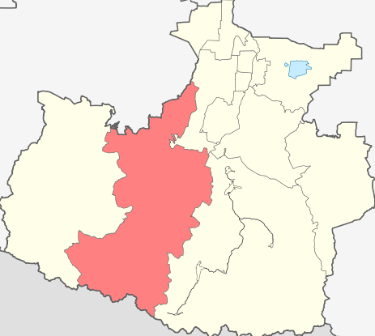
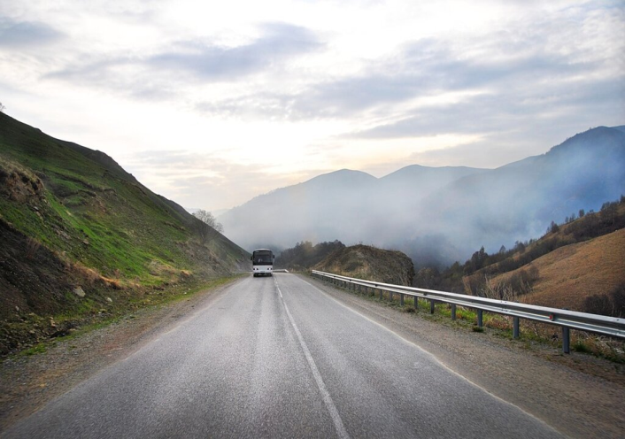
Социально-экономическая характеристика Зеленчукского муниципального района
Районный центр –
станица Зеленчукская
Площадь 2930,7 км²
Численность 53819 чел.
Сельское население 100 %
Плотность населения
18,4 чел./ кв. км.
18 населенных пунктов
9 сельских поселений:
Архызское
Даусузское
Зеленчукское
Исправненское
Кардоникское
Кызыл-Октябрьское
Марухское
Сторожевское
Хасаут-Греческое
Зеленчукский район
Протяженность
автомобильных дорог:
федерального значения - 83,4 км, местного значения - 569,8 км.
Зеленчукский район занимает срединное положение в КЧР и граничит:
​ на западе – с Урупским районом Карачаево-Черкесии;
​ на севере – с Краснодарским краем;
​ на северо-востоке – с Хабезским районом Карачаево-Черкесии;
​ на востоке – с Карачаевским районом Карачаево-Черкесии;
​ на юге – с республикой Абхазией.

Slide 5
Основные показатели социально-экономического развития Зеленчукского муниципального района
Показатели | 2024 год | 2025 год | 2026 год
Население
Численность населения среднегодовая, тыс. чел. | 53,1 | 53,2 | 53,3
Общий коэффициент рождаемости (на 1 000 чел.) | 11,70 | 11,90 | 12,10
Общий коэффициент смертности (на 1 000 чел.) | 11,40 | 11,20 | 11,20
Строительство
Общий объем работ (млн. руб.) | 942,79 | 1014,83 | 1096,58
Торговля и услуги населению
Оборот розничной торговли ( в ценах соответствующих лет; млн. руб.) | 1670,53 | 1792,98 | 1866,49
Оборот розничной торговли (% к предыдущему году) | 108,90 | 103,75 | 103,90
Денежные доходы населения, труд и занятость
Прожиточный минимум в среднем на душу населения (в среднем за год), в том числе по основным социально-демографическим группам населения (руб. месяц) | 13883,00 | 14541,00 | 15199,00
трудоспособного населения | 15230,00 | 16046,20 | 15861,80
пенсионеров | 11855,00 | 12336,00 | 12817,00
детей | 14073,00 | 14509,00 | 14945,00
Номинальная начисленная среднемесячная заработная плата (рублей) | 38649,683 | 41123,26 | 43755,15
Численность безработных, зарегистрированных в государственных учреждениях службы занятости населения (на конец года) (тыс. человек) | 0,312 | 0,282 | 0,253
Уровень безработицы (%) | 0,99 | 0,9 | 0,8

Slide 6
Основные цели и задачи налоговой политики
Налоговая политика на 2024 год и на плановый период 2025 и 2026 годов будет ориентирована
на реализацию изменений налогового законодательства и нацелена на увеличение уровня
собираемости налогов, сокращение задолженности в бюджет.
Основными задачами налоговой политики Зеленчукского муниципального района
в трехлетней перспективе являются:
ориентация приоритетов налоговой политики на развитие экономики;
повышение реалистичности прогнозирования и минимизация рисков несбалансированности
при бюджетном планировании;
укрепление доходной базы бюджета за счет наращивания стабильных доходных источников
и мобилизации в бюджет имеющихся резервов;
формирование прозрачной системы регулирования неналоговых платежей;
проведение работы по развитию малого и среднего предпринимательства, применению патентной системы налогообложения.
Основные направления бюджетной политики
Основными задачами бюджетной политики Зеленчукского муниципального района на 2024 год и плановый период 2025 и 2026 годов будут:
обеспечение долгосрочной устойчивости и сбалансированности бюджетной системы как базового принципа ответственной бюджетной политики;
осуществление бюджетных расходов с учетом возможностей доходной базы бюджета;
стратегическая приоритизация расходов бюджета на реализацию национальных целей, определенных в указе Президента Российской Федерации от 21 июля 2020 года № 474 "О национальных целях развития Российской Федерации на период до 2030 года";
тического прогноза поступления доходов, основанного на прогнозе социально-экономического развития Зеленчукского муниципального района на среднесрочный период (на 2024 год и на плановый период 2025 и 2026 годов);
недопущения принятия новых расходных обязательств, не обеспеченных доходными источниками;
проведения ответственной долговой политики, реализации мер, направленных на обеспечение безопасного уровня долговой нагрузки на районный бюджет.
повышение эффективности бюджетных расходов, формирование бюджетных параметров исходя из необходимости безусловного исполнения действующих расходных обязательств, в том числе с учетом их оптимизации и эффективности исполнения, осуществления взвешенного подхода к принятию новых расходных обязательств и сокращения неэффективных бюджетных расходов;
совершенствование инструментов программно - целевого планирования и управления с учетом приоритетов социально – экономического развития и реальных финансовых возможностей бюджета Зеленчукского муниципального района, совершенствования системы оценки эффективности реализации муниципальных программ;
реализация принципов открытости и прозрачности бюджета и бюджетного процесса для понимания гражданами реализуемой в районе бюджетной и налоговой политики.

Slide 7
Приоритеты бюджета Зеленчукского муниципального района
Дальнейшее совершенствование методов налогового администрирования, повышение уровня ответственности главных администраторов доходов за качественное прогнозирование доходов бюджета и выполнение в полном объеме утвержденных годовых назначений по доходам бюджета;
Предотвращение уклонения от уплаты налогов;
Усиление контроля за соблюдением законодательства в области платежной дисциплины, легализации заработной платы, устранения нарушений по уплате страховых взносов в государственные внебюджетные фонды;
Повышение эффективности управления государственным и муниципальным имуществом посредством выявления неиспользуемых и (или) неэффективно используемых основных фондов и принятие мер по их перепрофилированию, продаже или предоставлению в аренду;
Обеспечение тесного взаимодействия органов государственной власти Карачаево-Черкесской Республики, органов местного самоуправления и территориальных подразделений федеральных органов власти в целях повышения роли имущественных налогов в формировании консолидированного бюджета Карачаево-Черкесской Республики;
Обеспечение выплаты заработной платы работникам муниципальных учреждений и органов местного самоуправления;
Выполнение задач, поставленных майскими указами Президента Российской Федерации;
Исполнение действующих расходных обязательств;
Повышение эффективности финансовых взаимоотношений с бюджетами сельских поселений Зеленчукского муниципального района;
Обеспечение открытости и прозрачности бюджета и бюджетного процесса.

Slide 9
Виды межбюджетных трансфертов
Дотации
(дар, пожертвование)
Предоставляются на безвозвратной основе на первоочередные расходы без установления конкретных целей использования
Субвенции
(«приходить на помощь»)
Предоставляются на финансирование «переданных» полномочий другим публично-правовым образованиям
Субсидии
(«поддержка»)
Предоставляются на условиях долевого софинансирования расходов других бюджетов
Иные межбюджетные трансферты
Носят безвозмездный и безвозвратный характер

Slide 10
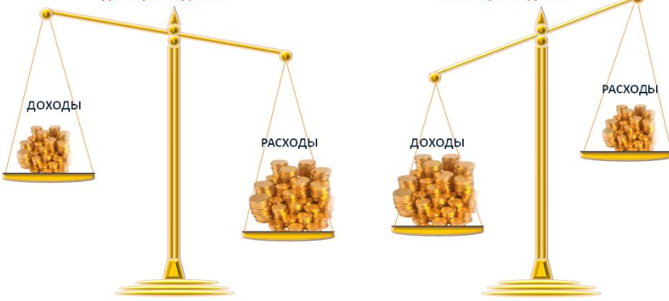
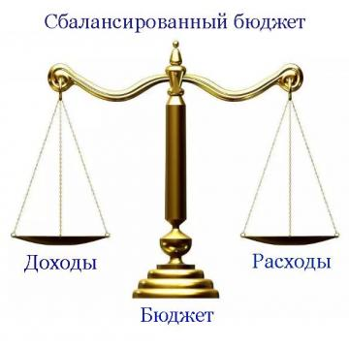
Превышение расходов над доходами –
дефицит бюджета
Превышение доходов над расходами –
профицит бюджета
Сбалансированным бюджет считается тогда,
когда его доходы и расходы равны между собой
или имеют максимально сближенные значения

Slide 11
Бюджетный процесс
Бюджетный процесс – деятельность по составлению и рассмотрению проектов бюджетов, контролю за их исполнением, осуществлению бюджетного учета, составлению внешней проверки, рассмотрению и утверждению бюджетной отчетности
Разработка проекта бюджета
С мая –постановление о подготовке проекта бюджета до 14.11. –внесение проекта в Совет Зеленчукского муниципального района
Ноябрь –декабрь, назначение и проведение публичных слушаний, внесение изменений в проект бюджета по итогам публичных слушаний, рассмотрение на комиссиях, заключение контрольно-ревизионной комиссии - утверждение Советом Зеленчукского муниципального района
Рассмотрение и утверждение бюджета
Исполнение бюджета
Исполнение бюджета с 1 января по 31 декабря согласно утвержденному Решению и внесению изменений к нему, средства перечисляются Главным распорядителям бюджетных средств
Составление отчетов об исполнении бюджета и их утверждение
Отчетность месячная, квартальная, годовая.
Годовая –январь-март, заключение контрольно-ревизионной комиссией - апрель, публичные слушания -май, утверждение Советом Зеленчукского муниципального района - май

Slide 12
Участники бюджетного процесса:
Кто участвует в формировании бюджета?
Глава Администрация муниципального района
- руководит подготовкой вопросов формирования проекта районного бюджета;
- выносит на рассмотрение Совета;
- инициирует публичные слушания;
Контролирует исполнение;
Утверждает квартальную отчетность
Совет Зеленчукского района
- рассматривает и утверждает бюджет;
- устанавливает, изменяет и отменяет местные налоги;
- Рассматривает и утверждает внесение изменений в бюджет.
- Утверждает годовую отчетность
Финансовое управление Администрация ЗМР
Составляет и исполняет бюджет:
- доводит лимиты бюджетных ассигнований до ГРБС;
- проводит финансирование получателям БС
- принимает отчетность от ГРБС;
- составляет сводную отчетность районного бюджета;
- составляет консолидированную отчетность по МР;
Осуществляет муниципальные заимствования.
Контрольно - счетный орган ЗМР
- проводит экспертизу проекта бюджета;
- контролирует исполнение местного бюджета.
Получатели бюджетных средств
- составляют и исполняют бюджетную смету;
- ведут бюджетный учет;
- формируют и предоставляют главному распорядителю бюджетных средств бюджетную отчетность.
Главные администраторы (администраторы) доходов районного бюджета
- предоставляют сведения, необходимые для составления бюджета;
- анализируют, формируют и предоставляют бюджетную отчетность.
Главные распорядители (распорядители) бюджетных средств (ГРБС)
- осуществляют планирование расходов бюджета;
- составляют обоснование бюджетных ассигнований;
- формируют и утверждают муниципальные задания для подведомственных учреждений;
- формируют и предоставляют отчетность.
Главный администратор источников финансирования дефицита районного бюджета
(финансовое управление)
- осуществляют планирование (прогнозирование) поступлений и выплат по источникам финанси-рования дефицита бюджета;
- формируют бюджетную отчетность.
Участники бюджетного процесса
(субъекты, осуществляющие деятельность по составлению и рассмотрению проектов бюджетов, утверждению и исполнению бюджетов, контролю за их исполнением, осуществлению бюджетного учета, составлению, внешней проверке, рассмотрению и утверждению бюджетной отчетности)

Slide 13
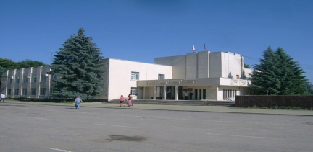
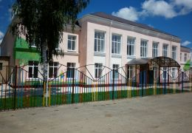
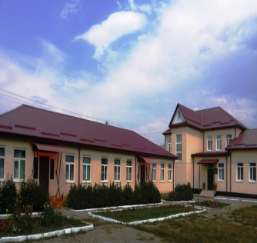
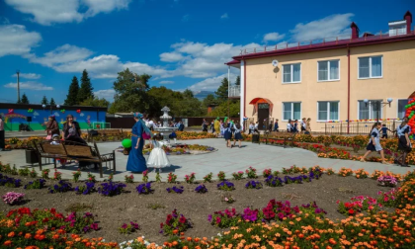
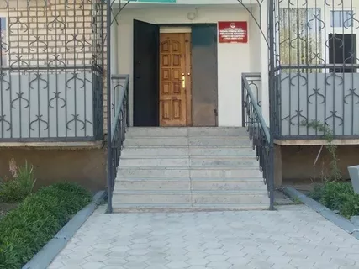
Муниципальные учреждения
49 муниципальных учреждения
2 органа местного самоуправления:
1. Представительный орган – Совет
Зеленчукского муниципального р-на
2. Исполнительный орган – Администрация
Зеленчукского муниципального р-на
25 школ,
в них 6013 обучающихся
3 учреждения культуры
4 школ искусств (музыкальные школы), в них 779 обучающихся,
в т.ч. художественная школа на 186 детей
Из районного бюджета получают финансирование
56
учреждений
7 учреждений дополнительного образования детей,
2535 детей
1 - контрольный орган:
1 детско-юношеская спортшкола – 482 воспитанника,
1 спортивная школа - 614 воспитанника
Контрольно-ревизионная комиссия
Зеленчукского муниципального р-на
14 детских дошкольных учреждений,
1789детей
1 дом творчества детей,
590 детей
Многофункциональный центр предоставления государственных и муниципальных услуг
4 отраслевых (функциональных) управлений и отделов
Единая дежурная диспетчерская служба
и Отдел по делам
ГО и ЧС
1. Финансовое управление
2. Управление образования
3. Отдел культуры
4. Управление труда и социального развития
Информационно-методический кабинет
(в сфере образования и культуры)

Slide 14
ОСНОВНЫЕ ХАРАКТЕРИСТИКИ БЮДЖЕТА
ЗЕЛЕНЧУКСКОГО МУНИЦИПАЛЬНОГО РАЙОНА
на 2024 год и плановый период 2025 - 2026 годы
Наименование | 2023 бюджет (уточненный) | 2024 бюджет | 2025 прогноз | 2026 прогноз
Доходы, всего | 1 864 787,6 | 1 279 391,0 | 1 222 863,5 | 1 241 677,8
налоговые и неналоговые | 259 278,2 | 272 274,4 | 274 620,3 | 295 402,4
Расходы, всего | 1 873 399,8 | 1 279 391,0 | 1 222 863,5 | 1 241 677,8
Дефицит | -8 612,2 | 0 | 0 | 0

Slide 15
Доходная часть бюджета муниципального района
Налоговые доходы
Неналоговые доходы
Безвозмездные
поступления
Налог на доходы физических лиц
Доходы от акцизов на автомобильный и прямогонный бензин, дизельное топливо, моторные масла для дизельных и (или) карбюраторных (инжекторных) двигателей
Налоги на совокупный доход
Налог на имущество организаций по имуществу, не входящему в Единую систему газоснабжения
Государственная пошлина по делам, рассматриваемым в судах общей юрисдикции, мировыми судьями
Государственная пошлина за выдачу разрешения на установку рекламной продукции.
Доходы от использования имущества, находящегося в муниципальной собственности
Плата за негативное воздействие на окружающую среду
Доходы от оказания платных услуг получателями средств бюджетов Доходы от компенсации затрат бюджетов МО
Доходы от реализации имущества, находящегося в муниципальной собственности
Доходы от продажи земельных участков, находящихся в муниципальной собственности
Штрафы, санкции, возмещение ущерба
Дотации
Субсидии
Субвенции
Иные межбюджетные трансферты
Прочие безвозмездные поступления от юридических и физических лиц

Slide 16
Структура доходов
бюджета Зеленчукского муниципального района
на 2024 год и плановый период 2025-2026 годы
 | 2024 | % удельного веса | 2025 | % удельного веса | 2026 | % удельного веса
Собственные доходы бюджета | 272 267,4 | 21,3 | 274 620,3 | 22,5 | 295 402,4 | 23,8
Налоговые доходы | 253 776,6 | 19,8 | 255 745,3 | 20,9 | 275 003,7 | 22,1
Неналоговые доходы | 18 490,8 | 1,4 | 18 875,0 | 1,5 | 20 398,7 | 1,6
Безвозмездные поступления | 1 007 123,6 | 78,7 | 948 243,2 | 77,5 | 946 275,4 | 76,2
Дотации | 88 805,7 | 6,9 | 34 157,0 | 2,8 | 34 157,0 | 2,8
Субсидии | 81 816,0 | 6,4 | 79 967,5 | 6,5 | 79 967,5 | 6,4
Субвенции | 807 004,0 | 63,1 | 805 118,7 | 65,8 | 803 150,9 | 64,7
Иные межбюджетные трансферты | 29 497,9 | 2,3 | 29 000,0 | 2,4 | 29 000,0 | 2,3
ВСЕГО ДОХОДОВ | 1 279 391,0 | 100 | 1 222 863,5 | 100 | 1 241 677,8 | 100

Slide 17
РАСХОДЫ
Расходы местных бюджетов – это денежные средства, направляемые на финансовое обеспечение задач и функций местного бюджета.
В местных бюджетах в соответствии с бюджетной классификацией Российской Федерации раздельно предусматриваются средства, направляемые на исполнение расходных обязательств муниципальных образований в связи с осуществлением органами местного самоуправления полномочий по вопросам местного значения, и расходных обязательств муниципальных образований, исполняемых за счет субвенций из бюджетов других уровней для осуществления отдельных государственных полномочий.
Основная часть расходов местных бюджетов связана с решением вопросов местного значения, с управлением и развитием экономики и социальной сферы муниципального района.

Slide 18
Структура районного бюджета по «программному» принципу планирования
Программные и непрограммные расходы
Программные расходы
(по муниципальным программам)
Непрограммные расходы
(Содержание представительного органа, контрольно-счетного органа, субсидия автотранспортному предприятию по перевозке граждан, исковые требования по решению суда)
Социальной-культурной направлен-ности
5 программ
Поддержка отраслей экономики
2 программ
Обеспечение безопасных условий жизне-деятельности
3 программ
Управление муниципальными финансами
2 программ
Общего характера
13 программ

Slide 19
Структура расходов бюджета
Зеленчукского муниципального района
Код | Наименование разделов | Бюджет 2024 год | Бюджет 2025 год | Бюджет 2026 год
0100 | Общегосударственные вопросы | 61758,2 | 60922,2 | 61083,4
0300 | Национальная безопасность и правоохранительная деятельность | 4655,0 | 4580,0 | 4580,0
0400 | Национальная экономика | 6645,2 | 18428,5 | 18822,9
0600 | Охрана окружающей среды | 4743,4 | 4663,0 | 5915,0
0700 | Образование | 921272,6 | 869183,0 | 887376,8
0800 | Культура, кинематография | 38812,2 | 38812,2 | 38812,2
1000 | Социальная политика | 180527,8 | 176807,6 | 175620,5
1100 | Физическая культура и спорт | 2466,5 | 2351,5 | 2351,5
1400 | Межбюджетные трансферты общего характера бюджетам субъектов Российской Федерации и муниципальных образований | 58510,1 | 47115,5 | 47115,5
 | ВСЕГО РАСХОДОВ | 1279391,0 | 1222863,5 | 1241677,8

Slide 20
Общегосударственные вопросы
код | Наименование разделов и подразделов | 2024 год | 2025 год | 2026 год
0100 | Общегосударственные вопросы - всего | 61758,2 | 60922,2 | 61083,4
0103 | Функционирование законодательных (представительных) органов государственной власти и представительных органов муниципальных образований | 4519,2 | 4519,2 | 4519,2
0104 | Функционирование Правительства РФ, высших исполнительных органов государственной власти субъектов РФ, местных администраций | 24652,2 | 24652,2 | 24652,2
0105 | Судебная система | 14,5 | 15,2 | 176,4
0106 | Обеспечение деятельности финансовых, налоговых и таможенных органов и органов финансового (финансово-бюджетного) надзора | 16271,6 | 16271,6 | 16271,6
0111 | Резервные фонды | 1000 | 500 | 500
0113 | Другие общегосударственные вопросы | 15300,7 | 14964 | 14964

Slide 21
Национальная безопасность и правоохранительная деятельность
код | Наименование разделов и подразделов | 2024 год | 2025 год | 20265 год
0300 | Национальная безопасность и правоохранительная деятельность - всего | 4655 | 4580 | 4580
0309 | Гражданская оборона | 4455 | 4455 | 4455
0310 | Защита населения и территории от последствий чрезвычайных ситуаций природного и техногенного характера, пожарная безопасность | 200 | 125 | 125
Национальная экономика
код | Наименование разделов и подразделов | 2024 год | 2025 год | 2026год
0400 | Национальная экономика - всего | 6645,2 | 18428,5 |  | 18822,9
0401 | Общеэкономические вопросы | 90 | 55 |  | 55
0405 | Сельское хозяйство и рыболовство | 3797,7 | 3797,7 |  | 3797,7
0408 | Транспорт | 2750 | 1225 |  | 1225
0409 | Дорожное хозяйство (дорожные фонды) |  | 13343,3 |  | 13737,7
0412 | Другие вопросы в области национальной экономики | 7,5 | 7,5 |  | 7,5
Охрана окружающей среды
код Наименование разделов и подразделов 2024 год 2025 год 2026год
0600 Охрана окружающей среды - всего 4743,4 4663,0 5915,0
0605 Другие вопросы в области охраны окружающей среды 4743,4 4663,0 5915,0

Slide 22
Расходы на образование
код | Наименование разделов и подразделов | 2024 год | 2025 год | 2026год
0700 | Образование - всего | 921272,6 | 869183,0 | 887376,8
0701 | Дошкольное образование | 235457,4 | 223500,7 | 225693,0
0702 | Общее образование | 585081,7 | 559776,1 | 563582,5
0703 | Дополнительное образование детей | 80424,8 | 65791,5 | 77986,6
0707 | Молодежная политика | 338 | 194 | 194
0709 | Другие вопросы в области образования | 19970,7 | 19920,7 | 19920,7
Расходы на культуру
Код | Наименование разделов и подразделов | 2024 год | 2025 год | 2026 год
0800 | Культура и искусство - всего | 38812,2 | 38812,2 | 38812,2
0801 | Культура | 31525,6 | 31525,6 | 31525,6
0802 | Кинематография | 3076,9 | 3076,9 | 3076,9
0804 | Другие вопросы в области культуры | 4209,7 | 4209,7 | 4209,7

Slide 23
Расходы на социальную политику
Расходы на физическую культуру и спорт
Код | Наименование разделов и подразделов | 2024 год | 2025 год | 2064 год
1100 | Физическая культура и спорт - всего | 2466,5 | 2351,5 | 2351,5
1101 | Физическая культура | 250 | 175 | 175
1105 | Другие вопросы в области физической культуры и спорта | 2216,5 | 2176,5 | 2176,5
Код | Наименование разделов и подразделов | 2024 год | 2025 год | 2026 год
1000 | Социальная политика - всего | 180527,8 | 176807,6 | 175620,5
1001 | Пенсионное обеспечение | 9742,9 | 8406,6 | 9348,5
1003 | Социальное обеспечение население | 104968,6 | 104918,6 | 104918,6
1004 | Охрана семьи и детства | 43562,1 | 41119 | 39138,5
1006 | Другие вопросы в области социальной политики | 22254,2 | 22363,4 | 22214,9

Slide 24
Межбюджетные трансферты
Код | Наименование разделов и подразделов | 2024 год | 2025 год | 2026 год
1400 | Межбюджетные трансферты - всего | 58510,1 | 47115,5 | 47115,5
1401 | Дотации на выравнивание бюджетной обеспеченности субъектов Российской Федерации и муниципальных образований | 46715,5 | 46715,5 | 46715,5
1403 | Прочие межбюджетные трансферты общего характера | 11794,6 | 400 | 400

Slide 25
Муниципальные программы
Наименование программы | 2024 год | 2025год | 2026 год
ВСЕГО расходов по программам: | 337996,5 | 286002,0 | 306389,7
1. Муниципальная программа «Управление муниципальными финансами на 2023-2025г» | 16455,4 | 16455,4 | 16455,4
1.1.Муниципальная подпрограмма «Создание условий для эффективного и ответственного управления муниципальными финансами, повышения устойчивости бюджетов муниципальных образований Зеленчукского муниципального района» | 2548,9 | 2548,9 | 2548,9
1.2.Муниципальная подпрограмма «Обеспечение реализации муниципальной программы и прочие мероприятия» | 13906,5 | 13906,5 | 13906,5
2. Муниципальная программа «Развитие образования Зеленчукского муниципального района» | 147035,6 | 107435,9 | 115630,2
2.1.Муниципальная подпрограмма «Одаренные дети» | 100 | 50 | 50
2.2.Муниципальная подпрограмма «Развитие дошкольного образования » | 47689,8 | 35733,1 | 37925,4
2.3.Муниципальная подпрограмма «Развитие системы отдыха и оздоровления детей» | 1236 | 1236 | 1236
2.4.Муниципальная подпрограмма «Развитие общего образования » | 45751,4 | 25409,5 | 29215,9
2.5.Муниципальная подпрограмма «Развитие дополнительного образования детей » | 29319,2 | 24685,4 | 26881,0
2.6.Муниципальная подпрограмма «Другие вопросы образования» | 9243,3 | 9243,3 | 9243,3
2.7.Муниципальная подпрограмма «Комплексная безопасность образовательных учреждений» | 8931,6 | 6333,0 | 6333,0
2.8.Муниципальная подпрограмма «Обеспечение реализации муниципальной программы и прочие мероприятия » | 4436,8 | 4436,8 | 4436,8
2.9.Муниципальная подпрограмма «Организация питания обучающихся в муниципальных образовательных организациях» | 327,5 | 308,8 | 308,8
тыс. рублей

Slide 26
3. Муниципальная программа «Социальная поддержка населения в Зеленчукском муниципальном районе на 2023-2025 годы » | 30288,4 | 28917,1 | 29859,0
3.1. Муниципальная подпрограмма «Материальная помощь гражданам, оказавшимся в трудной жизненной ситуации» | 80 | 62,5 | 62,5
3.2. Муниципальная подпрограмма «Выплата пенсии за выслугу лет лицам, замещавшим муниципальные должности и должности муниципальной службы в администрации Зеленчукского муниципального района» | 9742,9 | 8406,6 | 9348,5
3.3. Муниципальная подпрограмма «Проведение тематических и праздничных мероприятий, чествование юбиляров и долгожителей» | 80 | 62,5 | 62,5
3.4 Муниципальная подпрограмма «Обеспечение условий реализации муниципальной целевой программы «Социальная поддержка населения в Зеленчукском муниципальном районе» | 20385,5 | 20385,5 | 20385,5
4. Муниципальная программа «Профилактика употребления наркотических средств, психотропных веществ и их прокуроров подростками и молодежью в Зеленчукском муниципальном районе на 2023-2025 годы» | 38 | 19 | 19
5. Муниципальная программа «Патриотическое и гражданское воспитание несовершеннолетних и молодежи Зеленчукского муниципального района на 2021-2025 годы» | 210 | 210 | 210
6. Муниципальная подпрограмма «Профилактика терроризма и экстремизма в Зеленчукском муниципальном районе на 2023-2025годы» | 100 | 105 | 105
7. Муниципальная подпрограмма «Противодействие коррупции в Зеленчукском муниципальном районе на 2023-2025 годы» | 40 | 20 | 20
8. Муниципальная подпрограмма «Обеспечение жильем молодых семей в Зеленчукском муниципальном районе на 2024-2026 годы» | 925,7 | 462,8 | 462,8
9. Муниципальная программа «Содействие занятости несовершеннолетних граждан Зеленчукского муниципального района на 2023-2025 годы» | 90 | 55 | 55
10. Муниципальная программа «Развитие физической культуры и спорта в Зеленчукском муниципальном районе на 2023-2025 годы | 250 | 175 | 175
11. Муниципальная программа «Доступная среда Зеленчукского муниципального района на 2022-2024 годы» | 200 | 150 | 150
12. Муниципальная программа «Развитие и становление Зеленчукского районного общества Баталпашинского казачьего отдела Кубанского казачьего войска на 2024-2026 годы» | 300 | 200 | 200
13. Муниципальная программа «Сохранение и развитие культуры Зеленчукского муниципального района на 2022-2024 годы» | 74958 | 55914,1 | 55914,1

Slide 27
14. Муниципальная программа «Молодежная политика Зеленчукского муниципального района на 2023-2025 годы» | 300 | 175 | 175
15.Муниципальная программа «Формирование законопослушного поведения участников дорожного движения на территории Зеленчукского муниципального района на 2024- 2026 годы» | 38,5 | 19,3 | 19,3
16. Муниципальная программа «Социальная поддержка пожилых граждан на 2022-2024 годы в Зеленчукском муниципальном районе» | 75 | 75 | 75
17. Муниципальная программа «Профилактика безнадзорности и правонарушений несовершеннолетних на территории Зеленчукского муниципального района на 2024-2026 годы» | 35 | 17,5 | 17,5
18.Муниципальная программа «Развитие малого и среднего предпринимательства в Зеленчукском муниципальном районе на 2022-2024 годы» | 7,5 | 7,5 | 7,5
19. Муниципальная программа «Аппарат администрации Зеленчукского муниципального района на 2023-2025 годы» | 36659,8 | 36659,8 | 36659,8
20. Муниципальная программа «Развитие многофункционального центра предоставления государственных и муниципальных услуг в Зеленчукском муниципальном районе на 2023- 2025 годы» | 10761,8 | 10764,8 | 10764,8
21. Муниципальная программа «Гармонизация межнациональных отношений и профилактика этнического экстремизма в Зеленчукском муниципальном районе на 2022- 2024 годы» | 50 | 25 | 25
22. Муниципальная программа «Обеспечение первичных мер пожарной безопасности на территории Зеленчукского муниципального района на 2023- 2025 годы» | 200 | 125 | 125
23. Муниципальная программа «Экология и окружающая среда в Зеленчукском муниципальном районе на 2023- 2025 годы» | 4743,4 | 4663 | 5915
24. Муниципальная программа «Комплексное развитие сельских территорий Зеленчукского муниципального района на 2020-2025 годы» | 130,2 | 130,2 | 130,2
25. Муниципальная подпрограмма «Профилактика преступлений и иных правонарушений на территории Зеленчукского муниципального района на 2023-2025 годы» | 200 | 200 | 200

Slide 28
Меры социальной поддержки
отдельных категорий граждан в КЧР
Категория получателей | Численность получателей , чел | 2023 |  | 2024 | 2025 | 2026
 |  | план | исполнено
Выплаты приемной семье на содержание подопечных детей | 17 | 10000 | 512,2 | 439,4 | 439,4 | 439,4
Приемные выплаты семьям опекунов на содержание подопечных детей | 71 | 11265,7 | 1044,5 | 21265,7 | 21265,7 | 21265,7
Ежемесячная денежная выплата, в случае рождения третьего ребенка или последующих детей до достижения ребенком возраста трех лет | 116 | 41031,9 | 2319,8 | 4950,7 | 2970,5 | 990,0
Субвенции на осуществление полномочий по обеспечению мер социальной поддержки ветеранов труда | 771 | 18582,4 | 1596,8 | 18582,4 | 18582,4 | 18582,4
Субвенции на осуществление полномочий по обеспечению мер социальной поддержки ветеранов труда КЧР | 861 | 6200 | 506,4 | 6200 | 6200 | 6200
Субвенции на осуществление полномочий по обеспечению мер социальной поддержки реабилитированным лицам и лицам , признанным пострадавшими от политических репрессий | 1221 | 40456,2 | 3656,2 | 40456,2 | 40456,2 | 40456,2
Субвенции на предоставление малоимущим гражданам субсидий на оплату жилого помещения и коммунальных услуг | 167 | 4200 | 461,7 | 4200 | 4200 | 4200

Slide 29
Наши контакты:
ФИНАНСОВОЕ УПРАВЛЕНИЕ
Администрации Зеленчукского муниципального района
Адрес управления:
369140 ст. Зеленчукская, ул. Первомайская, 129 Карачаево-Черкесская республика
Тел/факс Электронная почта:
8(87878) 5-12-39; zelfin@mail.ru
Часы работы:
понедельник-пятница: с 8.00 до 17.00,
перерыв с 12.00 до 13.00

